Slide 1
Elektroniczne systemy zabezpieczeń
FPUH WATRA
Buchwald & Płóciniczak
Spółka Jawna
Temat: KASETA STRAŻY POŻARNEJ
Innowacyjne rozwiązania dostępu do budynku
Bystre, 13.06.2019
WATRA
Elektroniczne systemy zabezpieczeń
mgr inż. Tomasz Stotko

Slide 2
Elektronika dla Twojego Bezpieczeństwa
Firma P-U-H WATRA Buchwald & Płóciniczak Spółka Jawna prowadzi działalność, której podstawowym profilem są Systemy Zabezpieczeń. Działamy w branży od 1993r. Posiadamy wszelkie uprawnienia i koncesje wymagane przy tym profilu działalności.
Wysoka jakość usług oraz kompleksowa obsługa klientów jest najistotniejszą częścią strategii naszej firmy. Naszym celem jest uzyskanie zaufania klienta, poprzez codzienne udowadnianie naszej sprawności działania i szybkiego reagowania na potrzeby naszych klientów.
Oferujemy usługi dla obiektów: użyteczności publicznej, handlowych, zabytkowych, sakralnych, banków, szpitali, szkół, akademików, firm produkcyjnych (hal), urzędów.
Jakość świadczonych usług została potwierdzona Certyfikatem wydanym przez Centrum Naukowo-Badawcze Ochrony Przeciwpożarowej – Państwowy Instytut Badawczy (CNBOP-PIB) w Józefowie w zakresie: Projektowania, Montażu i Konserwacji na zgodność z wymaganiami dokumentu:
„System Certyfikacji podmiotów świadczących usługi w ochronie przeciwpożarowej – Programy”

Slide 3
Oferta firmy
Zgodnie z zasadą „pod klucz” tj. projekt – dostawa sprzętu – montaż – uruchomienie instalacji i urządzeń – serwis gwarancyjny i pogwarancyjny systemów:
System transmisji alarmów pożarowych i sygnałów uszkodzeniowych (STAPiSU) – Certyfikat Usług CNBOP-PIB nr U/4/W/005/2016
System sygnalizacji pożarowej (SSP) - Certyfikat Usług CNBOP-PIB nr U/1/W/002/2016
System sygnalizacji włamania i napadu (SSWIN)
System kontroli dostępu (KD)
Dźwiękowy system ostrzegawczy (DSO) - Certyfikat Usług CNBOP-PIB nr U/3/W/004/2016
System oddymiania i przewietrzania budynku - Certyfikat Usług CNBOP-PIB nr U/10.1/W/006/2016
System telewizji dozorowej (CCTV)
System dostępu do budynku – Kaseta Straży Pożarnej (KSP) - Certyfikat Usług CNBOP-PIB nr U/14/W/008/2016

Slide 4
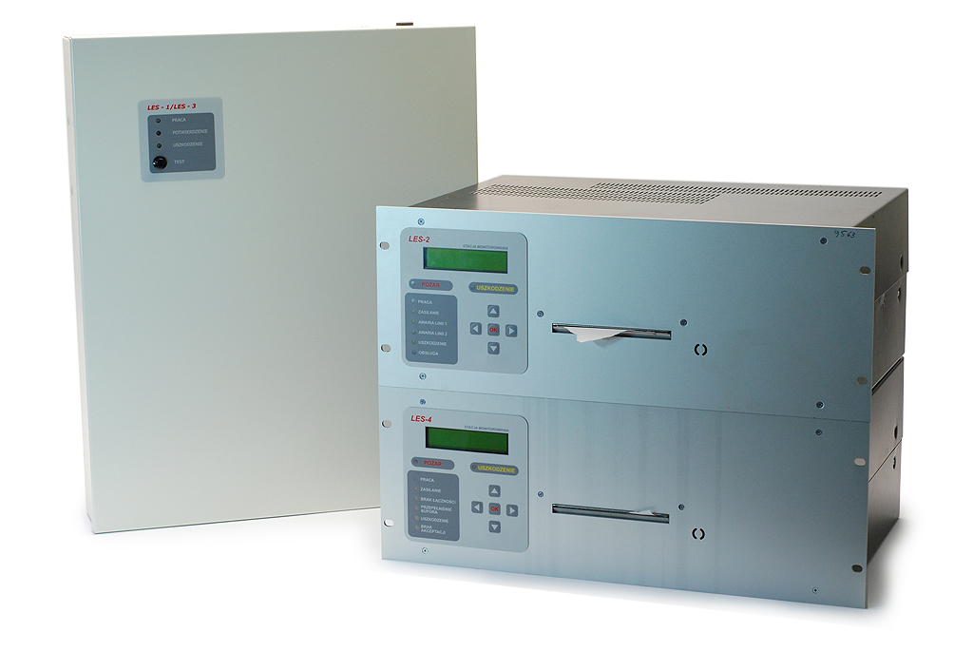
Monitoring pożarowy – urządzenia transmisji firmy WATRA

Slide 5
Detektory zasysające Vesda

Slide 6
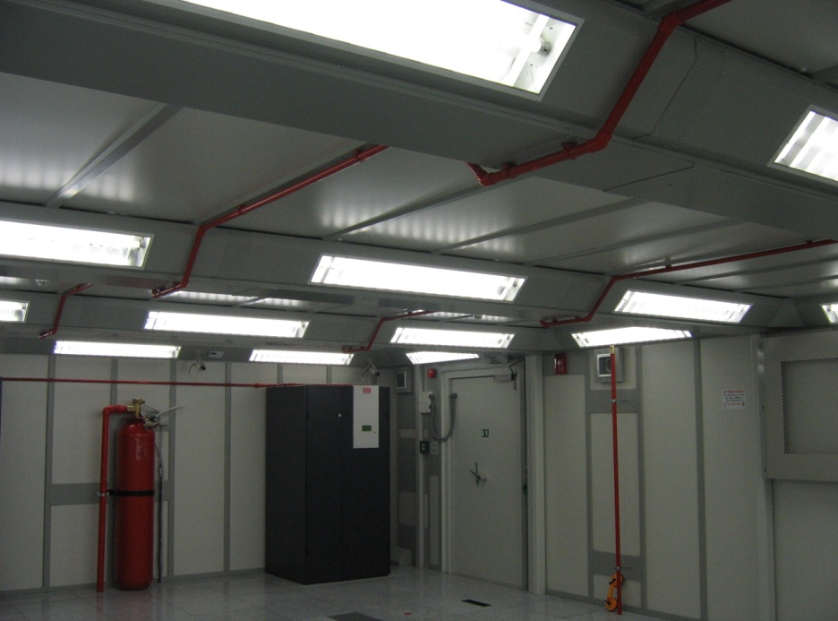
Detektory zasysające Vesda
Gdy ciągłość pracy jest najważniejsza
ciągłość i gotowość do pracy chronionych urządzeń jest kluczowym celem
zapewnienie odpowiedniego nadzoru jest decydującym czynnikiem
Serwerownie
Budynki telekomunikacyjne
Centra finansowe
Pomieszczenia sterylne i laboratoria
Budynki użyteczności publicznej
Elektrownie

Slide 7
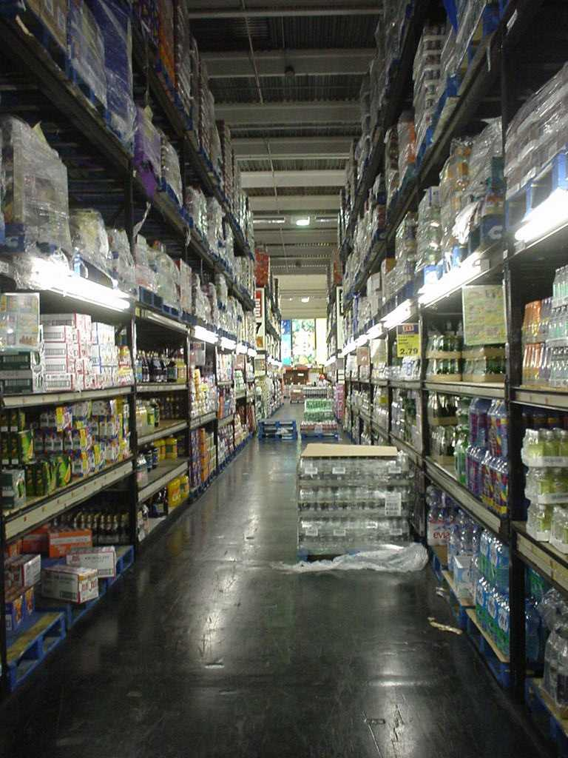
Detektory zasysające Vesda
Gdy dym jest trudny do wykrycia
wysoki przepływ powietrza rozrzedzający dym utrudnia jego wykrycie
wykrywanie dymu w przewodach kablowych, odizolowanych miejscach, pustych przestrzeniach jest utrudnione
dym nawarstwia się, przypominając formą grzyba atomowego poniżej wysokiego stropu, sprawiając, że jest trudny do detekcji
Serwerownie
Budynki telekomunikacyjne
Atria, Teatrów
Sterylne pomieszczenia
Magazyny
Hale sportowe i Centra konferencyjne

Slide 8
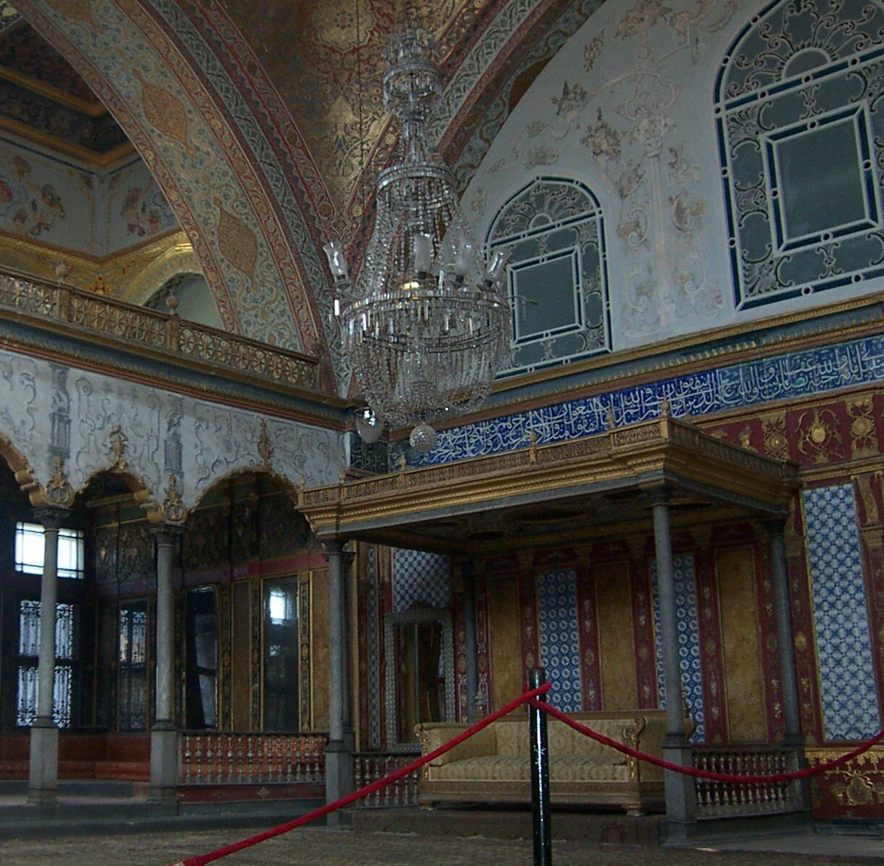
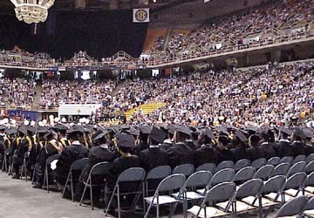
Detektory zasysające Vesda
Gdy wymagana jest dyskretna detekcja
dyskretna detekcja jest ważna dla zachowania wewnętrznego stylu czy dekoracji budynku
wandalizm jest problemem dla bieżącego działania systemu detekcji dymu
Nowoczesne biura
Katedry, kościoły, obiekty sakralne
Galerie sztuki i muzea
Budynki będące dziedzictwem narodowym
Prestiżowe rezydencje
Gdy ewakuacja stanowi wyzwanie
Centra handlowe
Stadiony
Szpitale
Tunele podziemne
Budynki w których przebywają ludzie z ograniczoną możliwością poruszania się

Slide 9
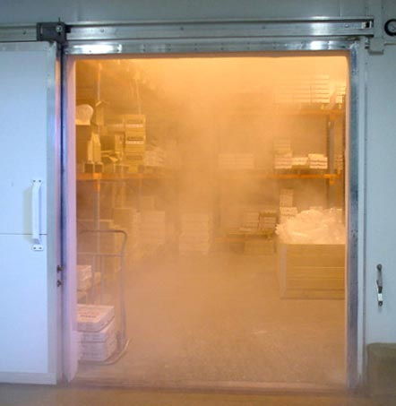
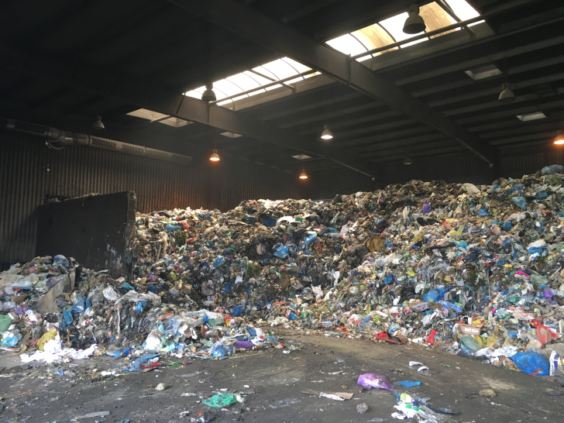
Detektory zasysające Vesda
Gdy warunki środowiskowe są trudne
występują ekstremalne warunki atmosferyczne w przestrzeni, która będzie chroniona
Stacje paliw
Publiczny transport
Papiernie i tartaki
Obsługa motoryzacyjna
Niebezpieczne obszary
Chłodnie, mroźnie
Spalarnie, sortownie, składowiska odpadów
Gdy konserwacja jest utrudniona
Czy występują ekstremalne warunki atmosferyczne w przestrzeni, która będzie chroniona
Przestrzenie podwieszanych sufitów i podłóg technicznych
Szyby windowe
Hale produkcyjne
Stacje Trafo

Slide 10
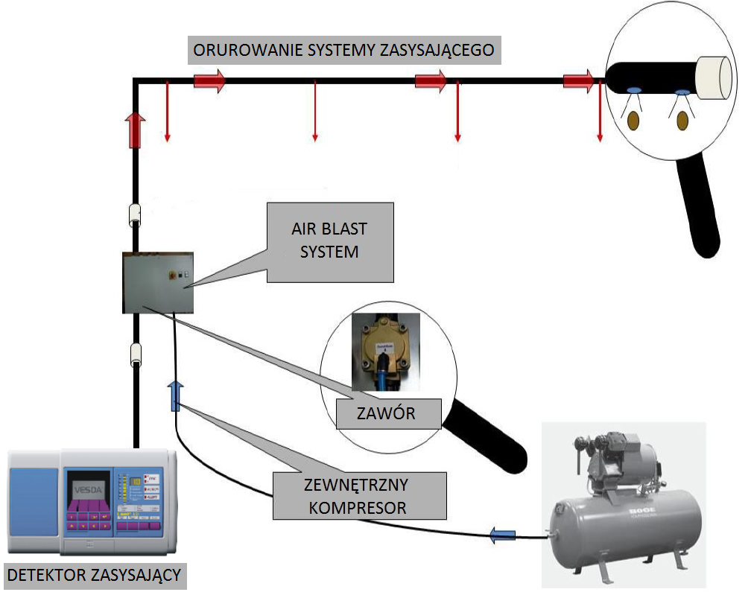
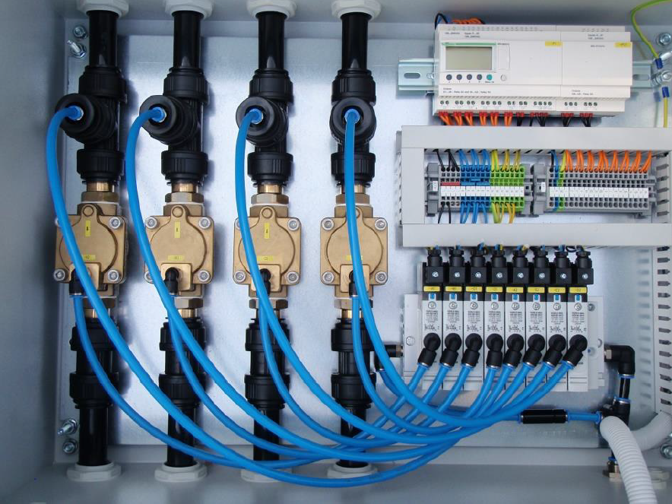
Spalarnie i sortownie odpadów
System potrójnej filtracji oraz automatycznego czyszczenia sprężonym powietrzem – podstawa w sprawnej detekcji

Slide 11
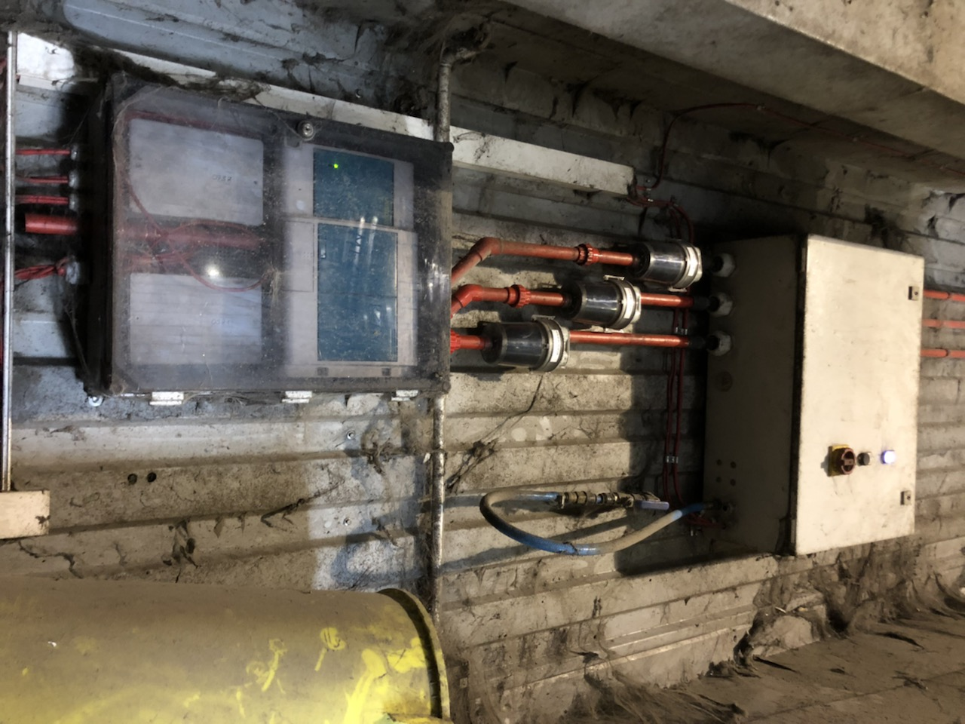
Spalarnie i sortownie odpadów
Detektory zasysające Vesda doposażone w system automatycznego czyszczenia sprężonym powietrzem Air Blast System

Slide 12
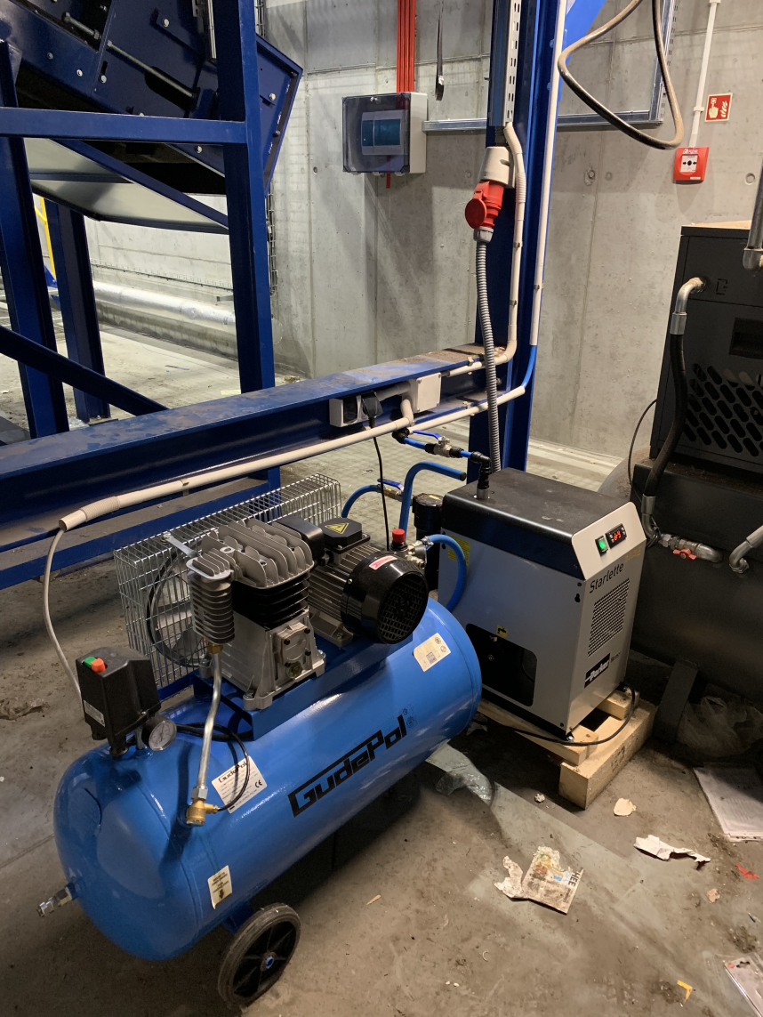
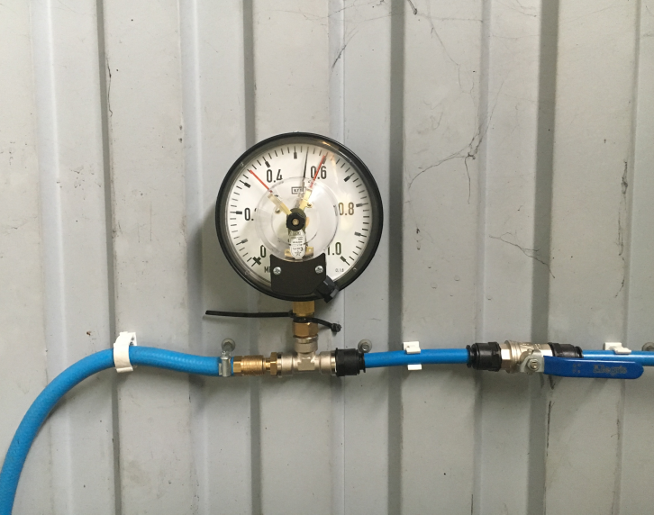
Spalarnie i sortownie odpadów
Sprężone powietrze do czyszczenia instalacji zasysającej musi być suche i bezolejowe
Stały nadzór centrali SSP nad ciśnieniem

Slide 13
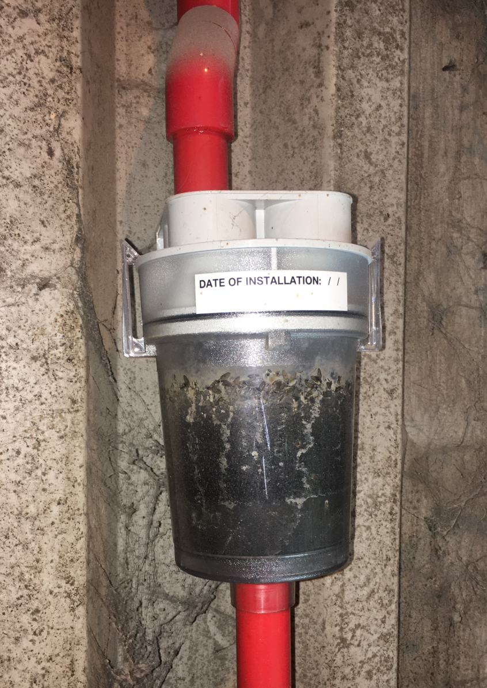
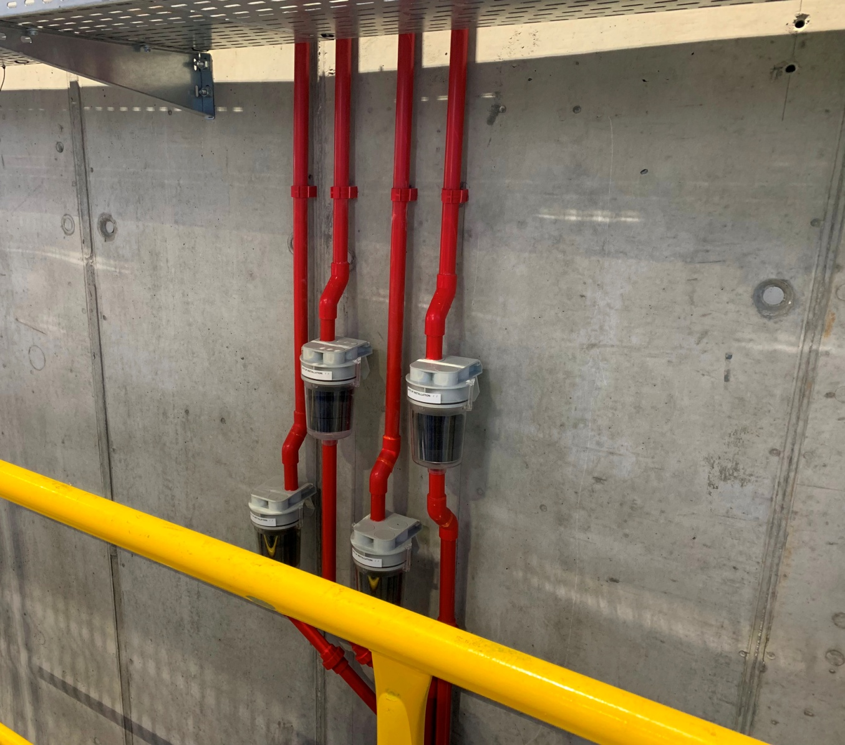
Spalarnie i sortownie odpadów

Slide 14
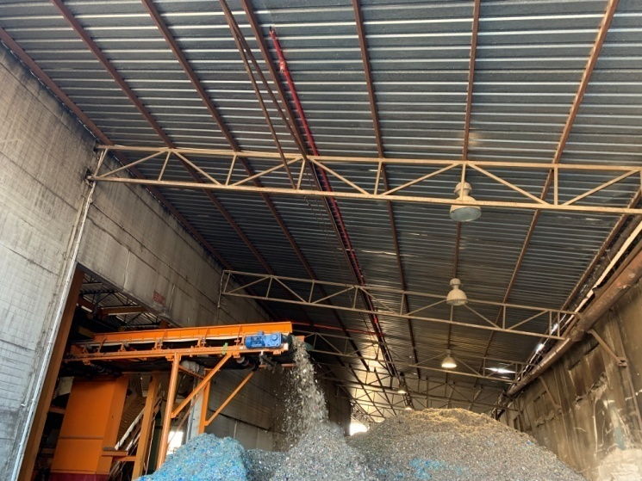
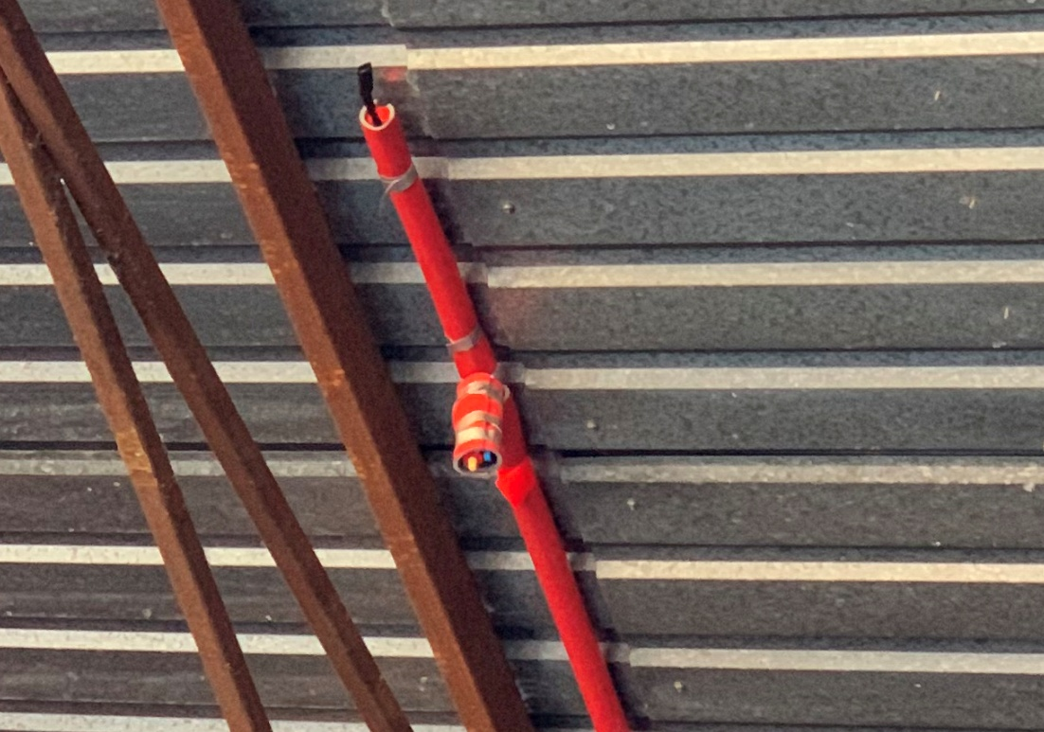
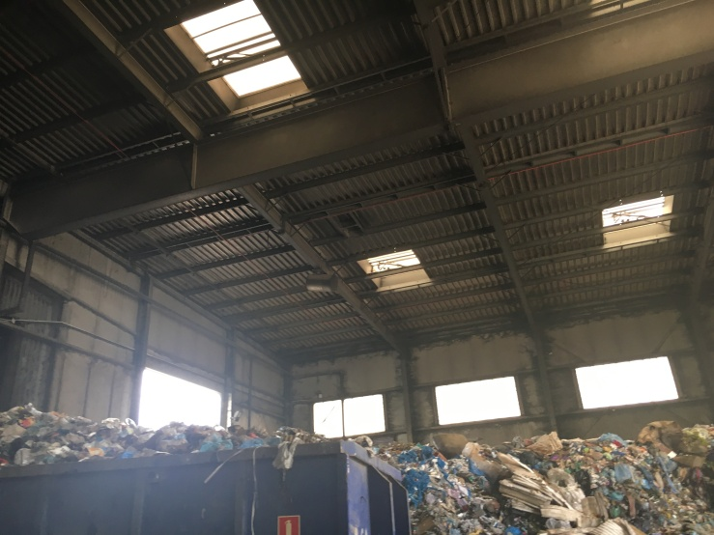
Spalarnie i sortownie odpadów
Rozwiązania indywidualne dla trudnych warunków

Slide 15
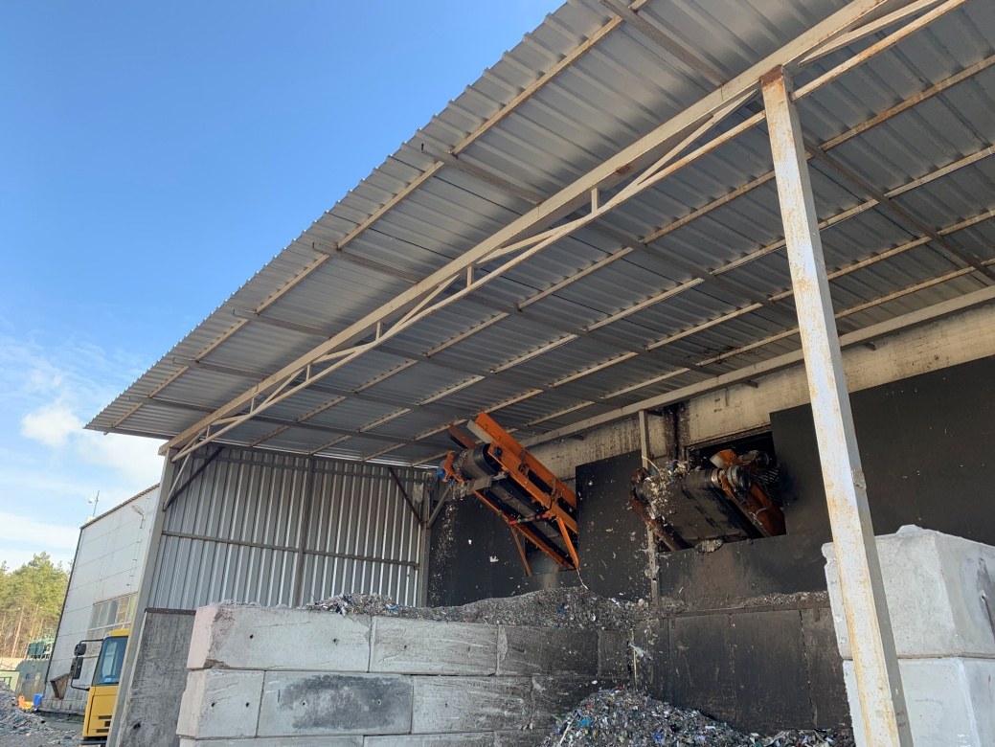
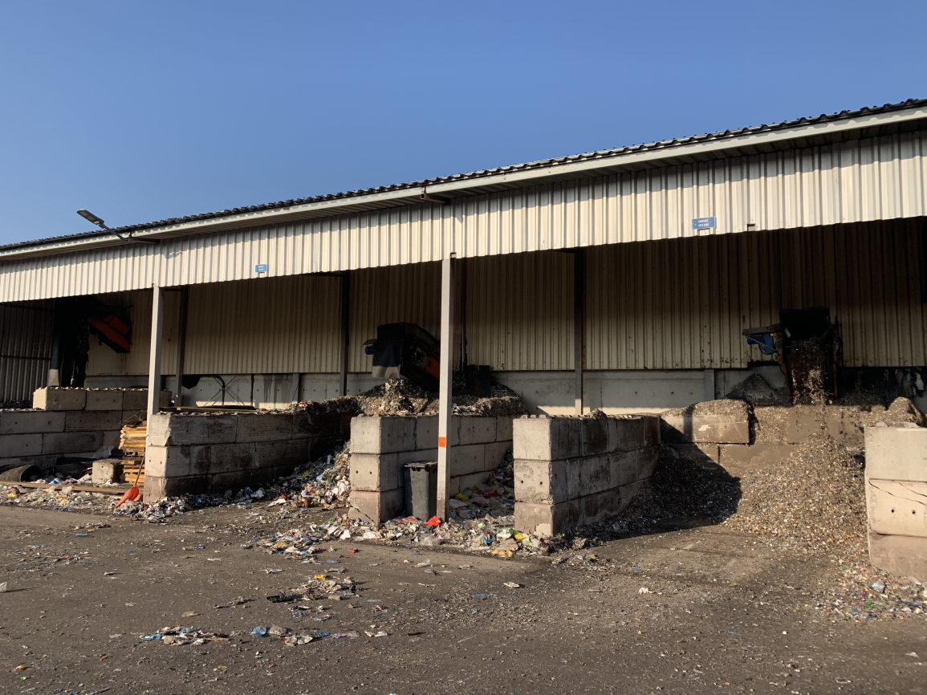
Spalarnie i sortownie odpadów
Liniowa czujka temperatury
występuje duże zadymienie - istnieje ryzyko fałszywych alarmów w wiatach, obiektach otwartych

Slide 16
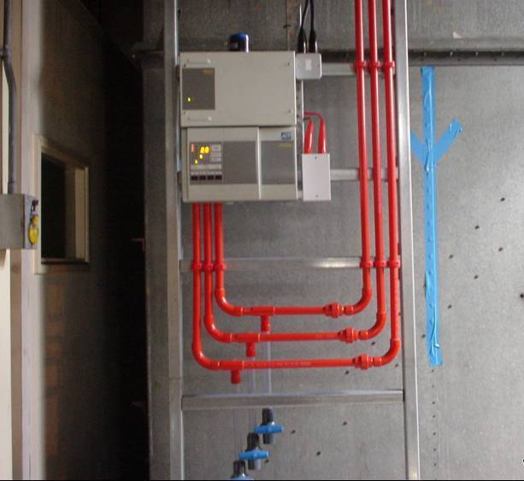
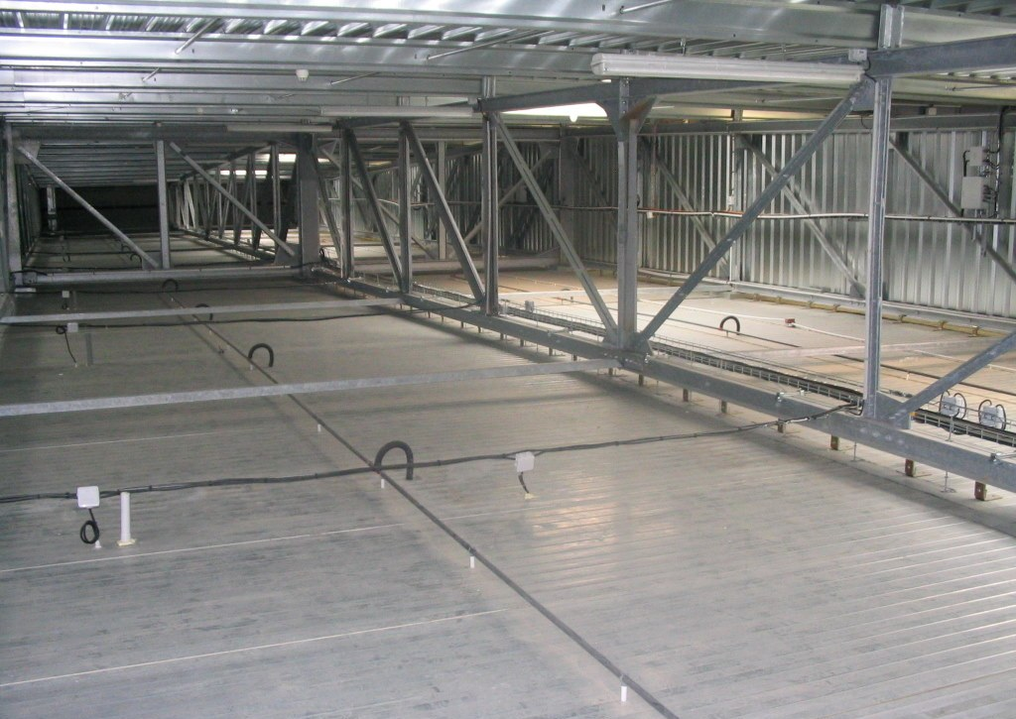
Chłodnie, mroźnie
Ochrona komór chłodniczych, mroźni, przestrzeni technicznych poprzez detektory zasysające
- Niskie temperatury
- Zmienne temperatury w korytarzach
- Wilgotność
- Zamarzanie i oblodzenie
- Nieogrzewana przestrzeń techniczna nad chłodnią

Slide 17
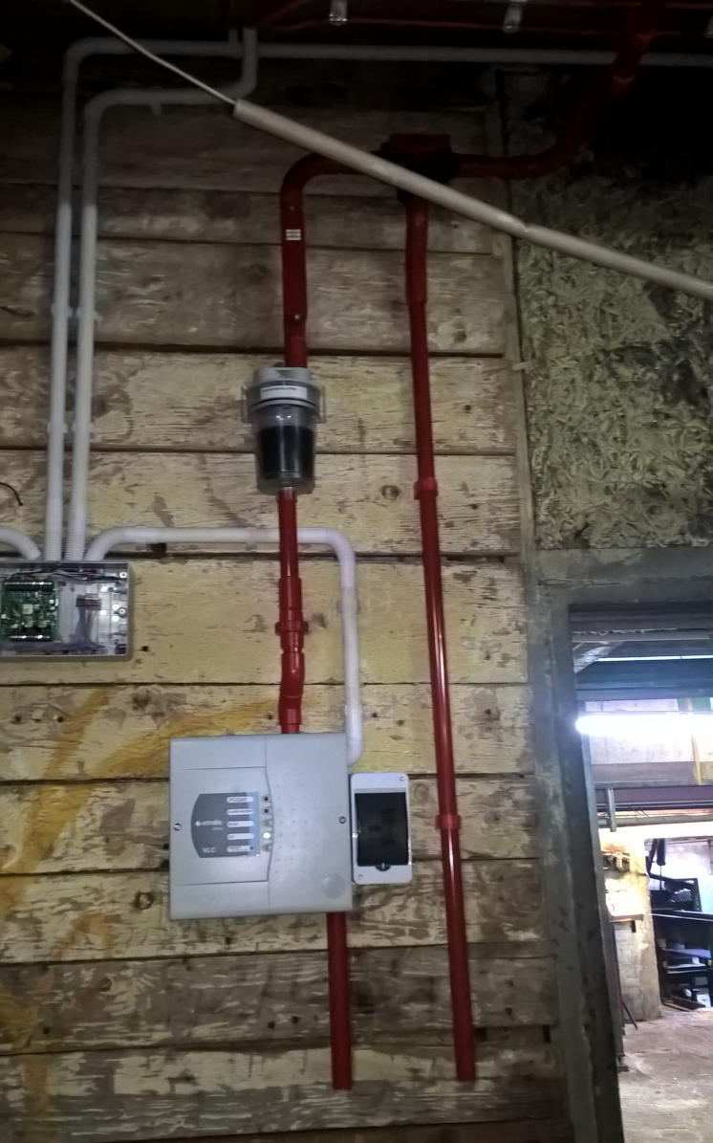
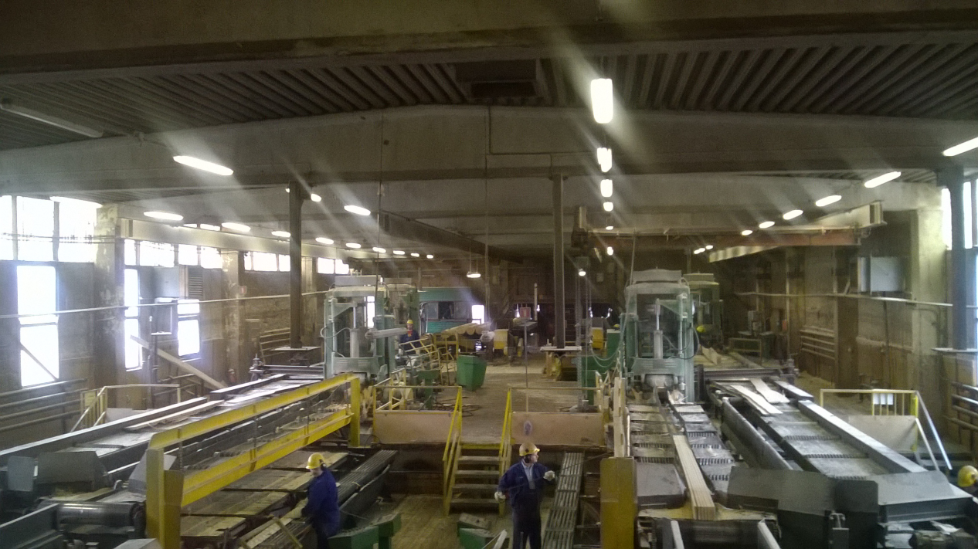
Tartaki
- Duże zapylenie drobnym lub grubszym pyłem
- Wilgotność
… wymagana bardzo wczesna detekcja i niezawodność pracy w zapylonych warunkach
Detekcja na każdym poziomie – trak i podtracze

Slide 18
System dostępu do budynku
Technicznie, system dostępu do budynku składa się z:
Systemu Sygnalizacji Pożarowej SSP;
Systemu transmisji alarmów pożarowych i sygnałów uszkodzeniowych STAPiSU;
Kasety straży pożarnej KSP;

Slide 19
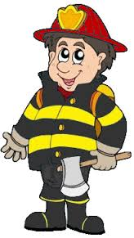
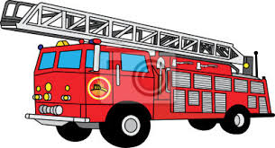
System dostępu do budynku
Dozorowany obiekt
ALARM POŻAROWY
URZĄDZENIE
TRANSMISJI
ALARMÓW
PAŃSTWOWA
STRAŻ
POŻARNA
SYSTEM
SYGNALIZACJI
POŻAROWEJ
?
INTERWENCJA

Slide 20
System dostępu do budynku
Dozorowany obiekt
ALARM POŻAROWY
URZĄDZENIE
TRANSMISJI
ALARMÓW
PAŃSTWOWA
STRAŻ
POŻARNA
SYSTEM
SYGNALIZACJI
POŻAROWEJ
INTERWENCJA
KSP

Slide 21
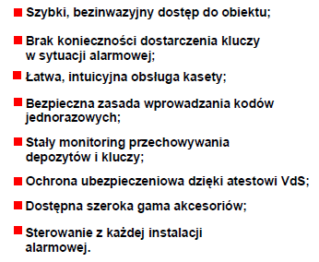
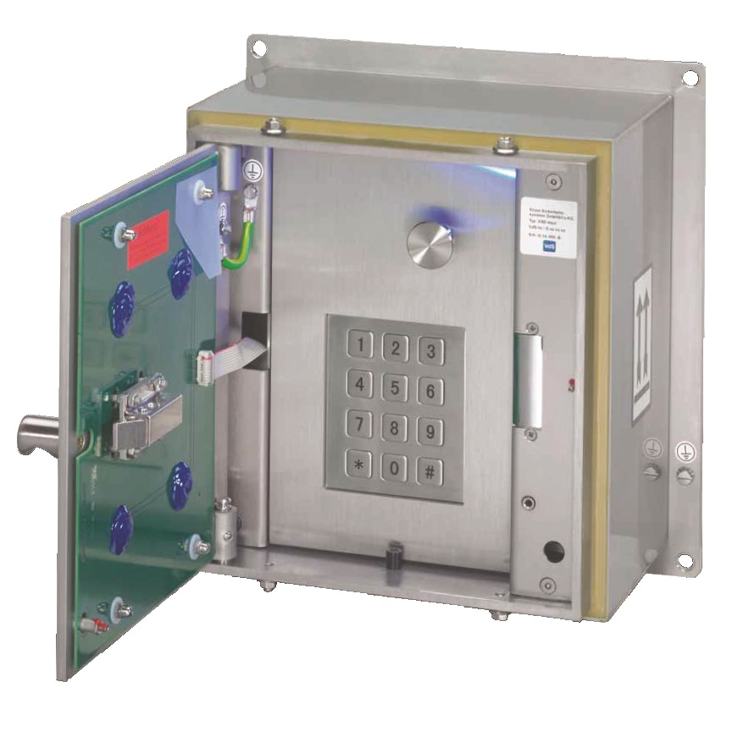
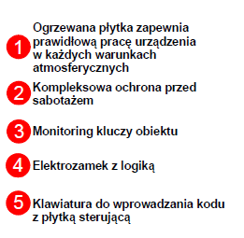
KASETA STRAŻY POŻARNEJ ( KSP)

Slide 22
KASETA STRAŻY POŻARNEJ
Dokumenty:
Wytyczne CNBOP-PIB W-0002 „Wyposażania obiektów budowlanych w Kasety Straży Pożarnej”
Rekomendacja do stosowania w ochronie przeciwpożarowej wydana przez CNBOP.
Wydanie opinii technicznej przez Centrum Naukowo-Badawcze Ochrony Przeciwpożarowej im. Józefa Tuliszkowskiego Państwowy Instytut Badawczy (CNBOP-PIB) dotyczącej wdrożenia rozwiązania na rzecz ochrony przeciwpożarowej pt: Zastosowanie Kasety Straży Pożarnej zapewniającej dostęp straży pożarnej do … (nazwa budynku);
WATRA ul. Dekana 6E, 64-100 Leszno
Notes:
22

Slide 23
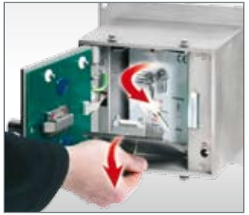
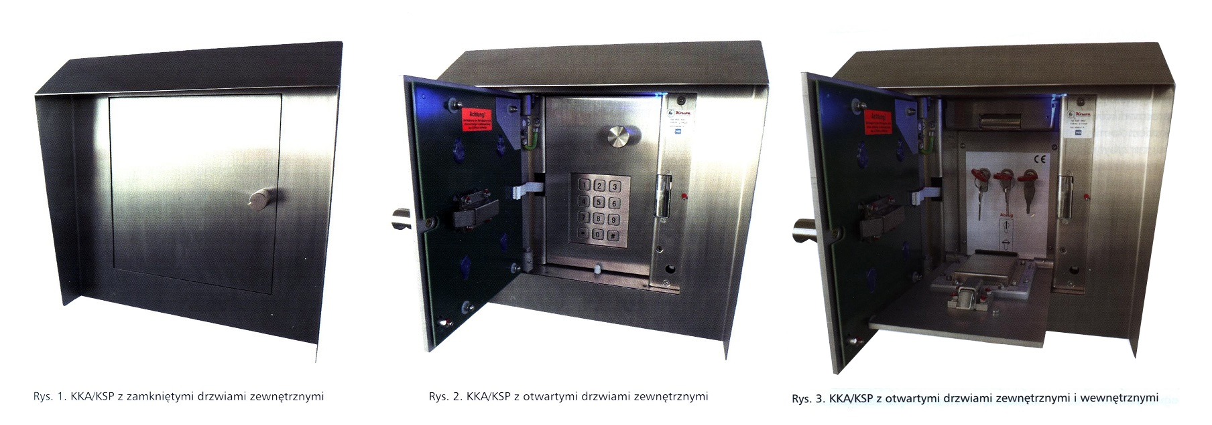
KASETA STRAŻY POŻARNEJ ( KSP)
Procedura otwarcia:
1. Odblokowanie drzwi poprzez alarm pożarowy;
2. Otwarcie drzwi – dostęp do klawiatury/zamka;
3. Dostęp do kluczy obiektowych.
2.
3.

Slide 24
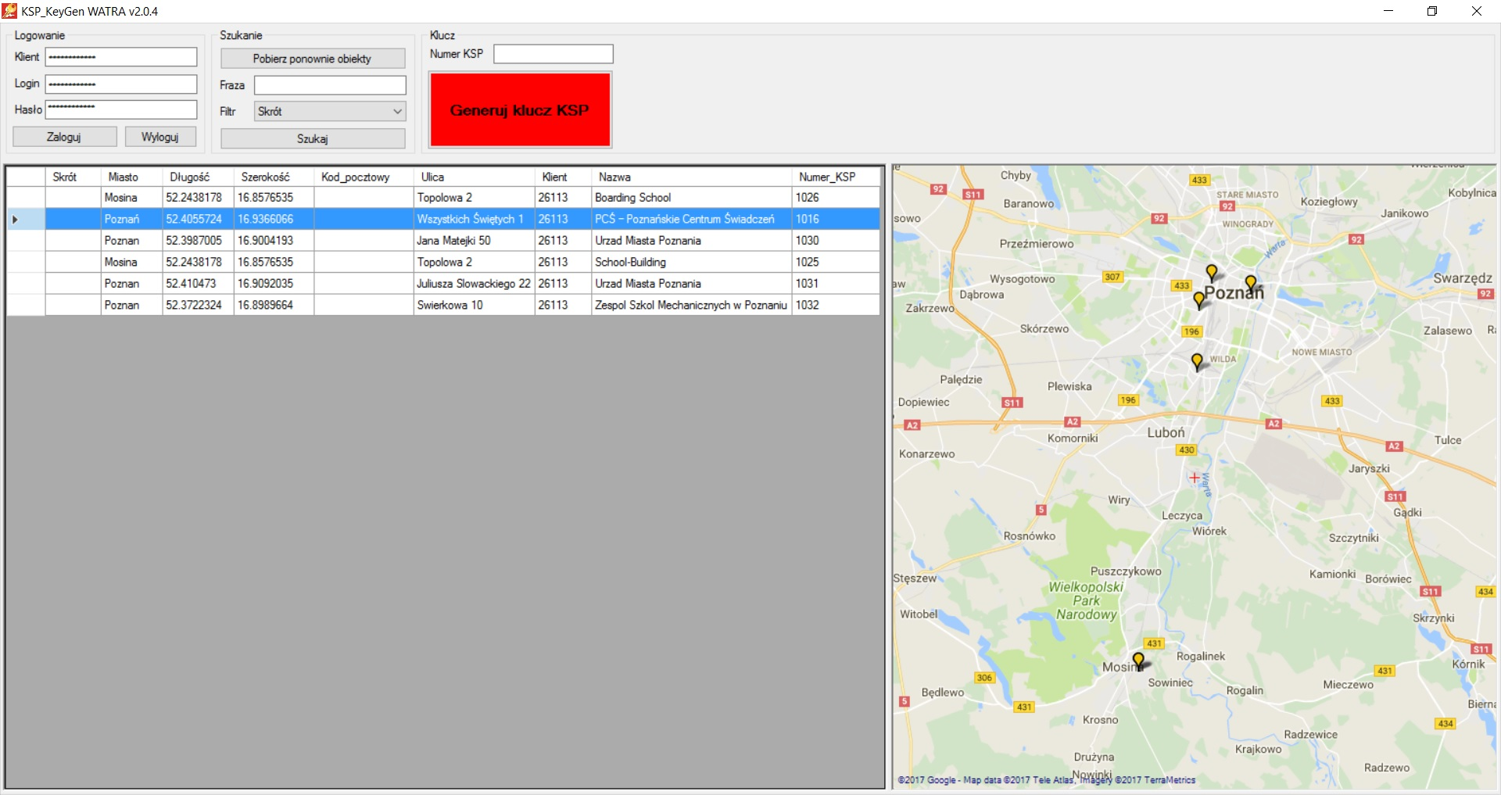
Aplikacja generowania kodu dostępu do KSP firmy WATRA

Slide 25
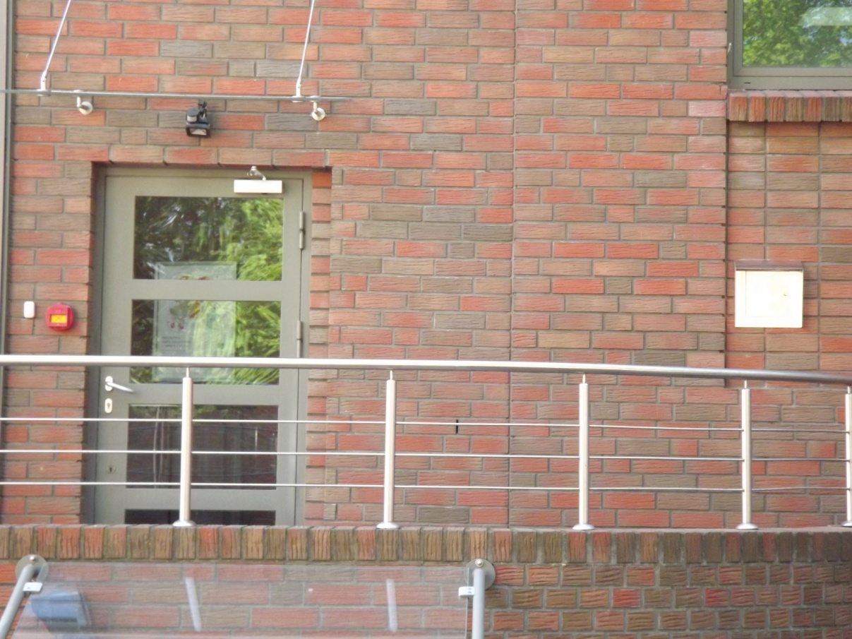
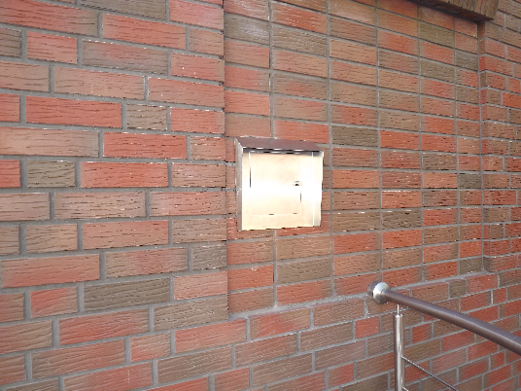
KSP – przykład realizacji
Kaseta Straży Pożarnej wmontowana w elewacje budynku
Notes:
25

Slide 26
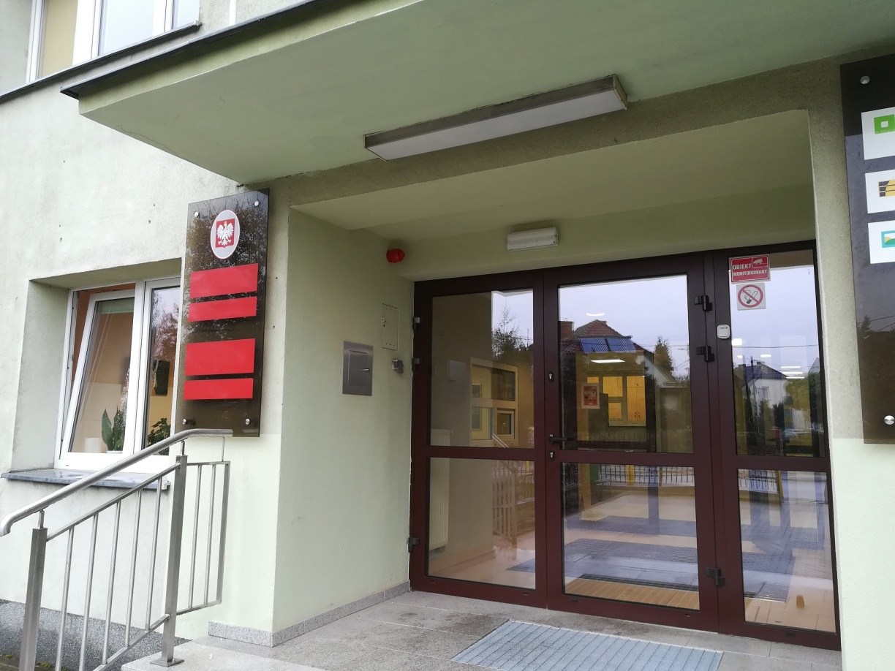
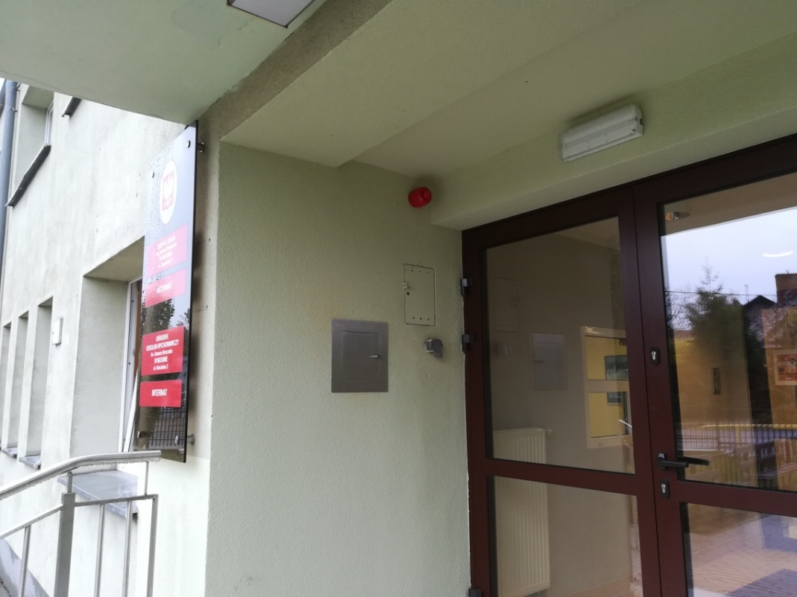
KSP – przykład realizacji
Kaseta Straży Pożarnej wmontowana w elewacje budynku
Notes:
26

Slide 27
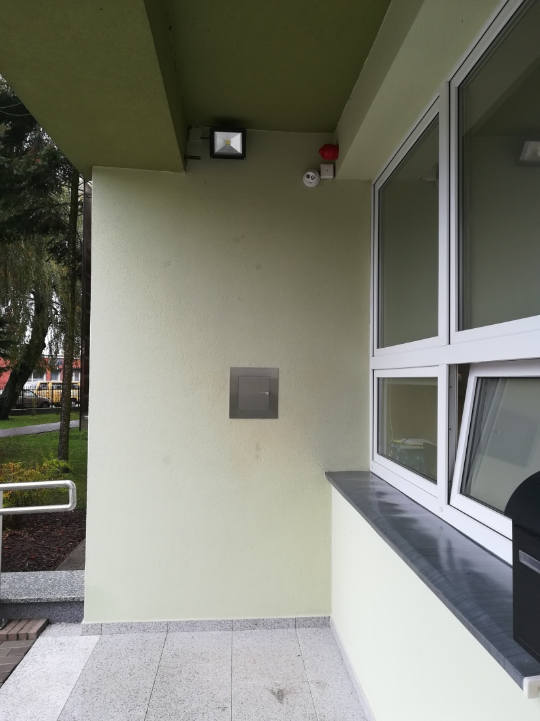
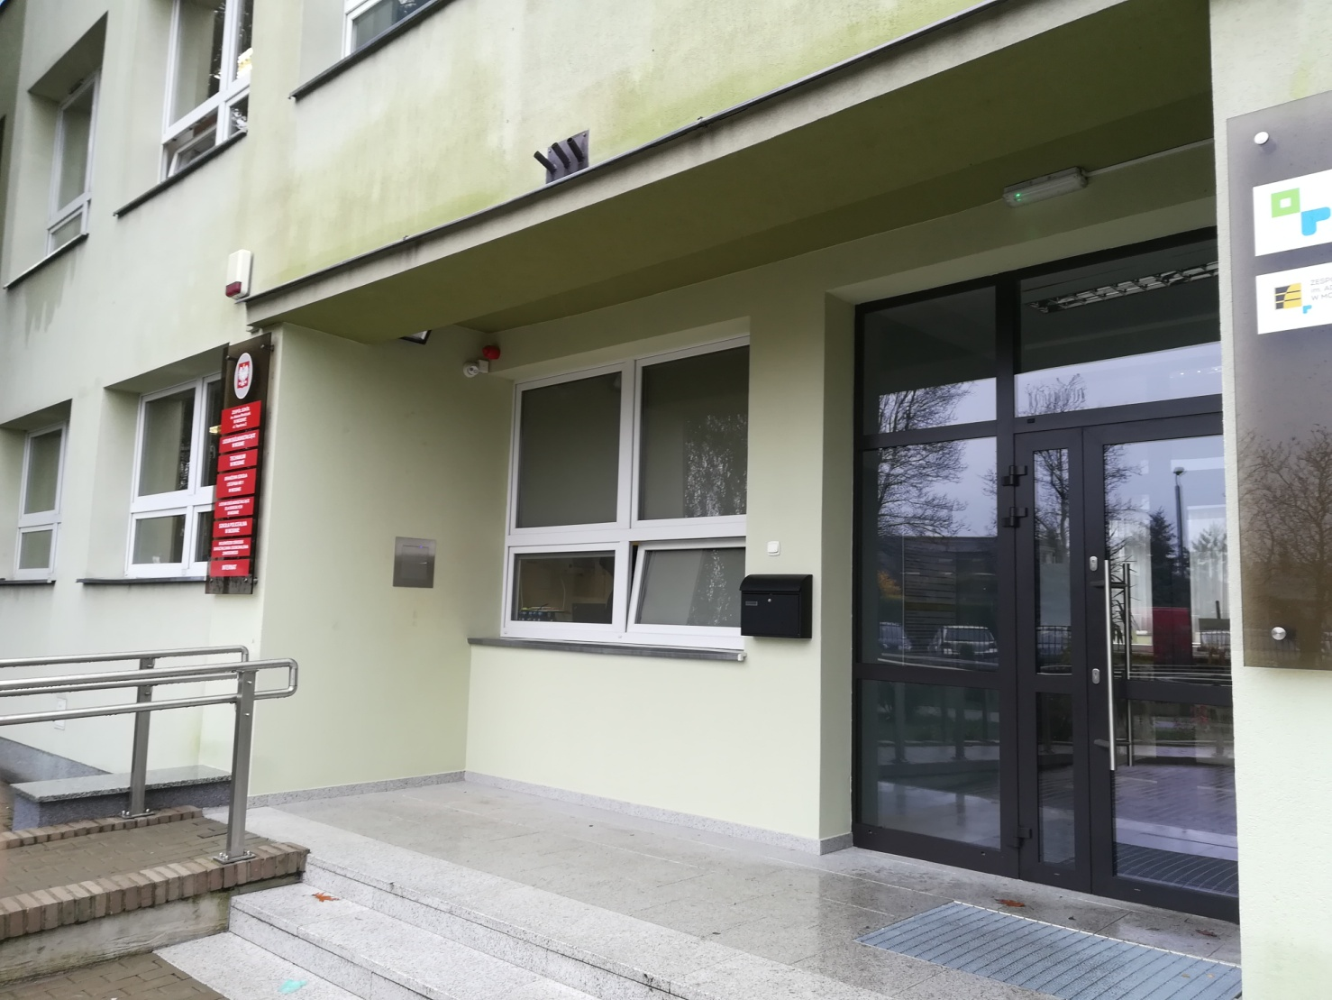
KSP – przykład realizacji
Kaseta Straży Pożarnej wmontowana w elewacje budynku
Notes:
27

Slide 28
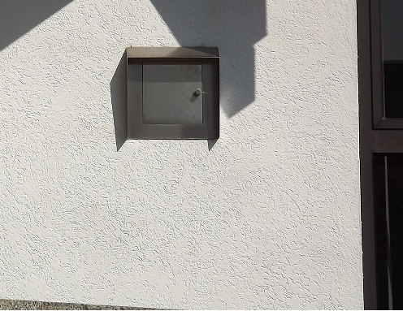
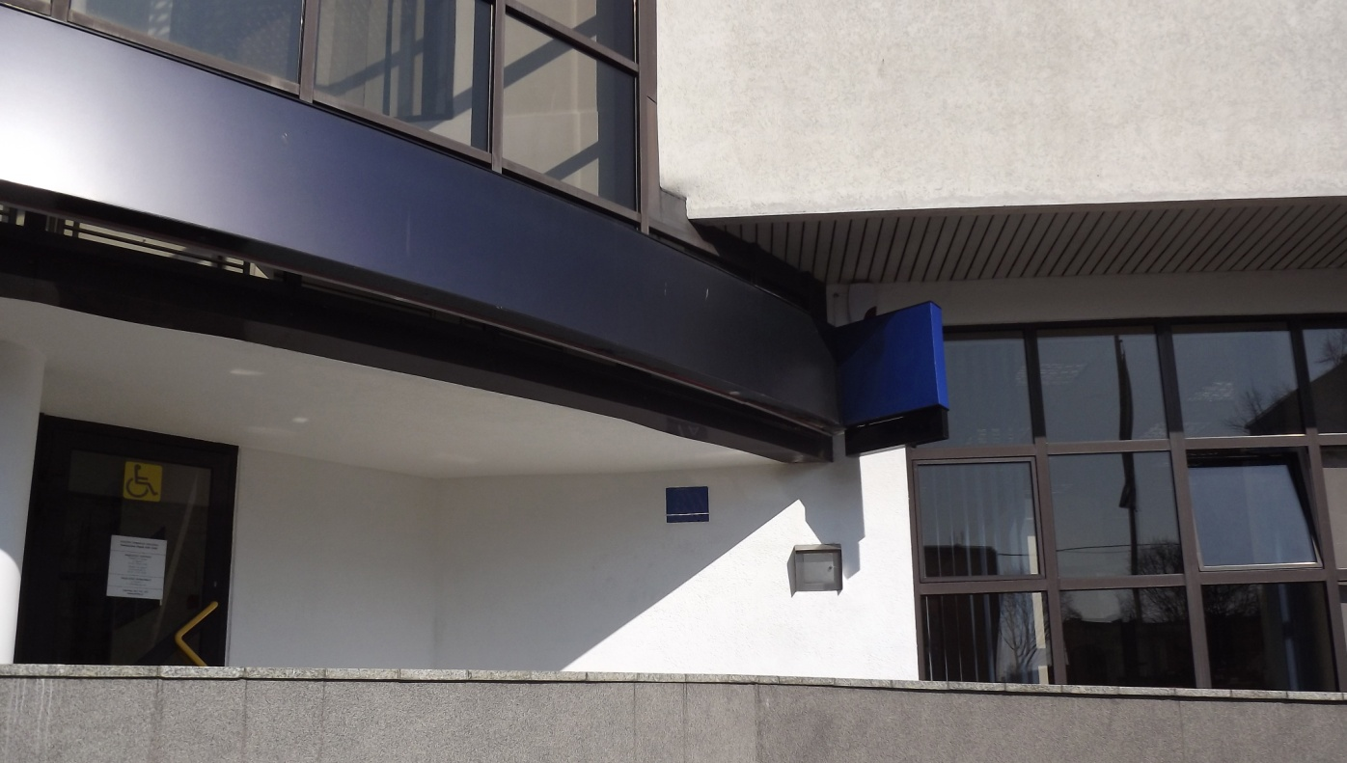
KSP – przykład realizacji
Kaseta Straży Pożarnej wmontowana w elewacje budynku
Notes:
28

Slide 29
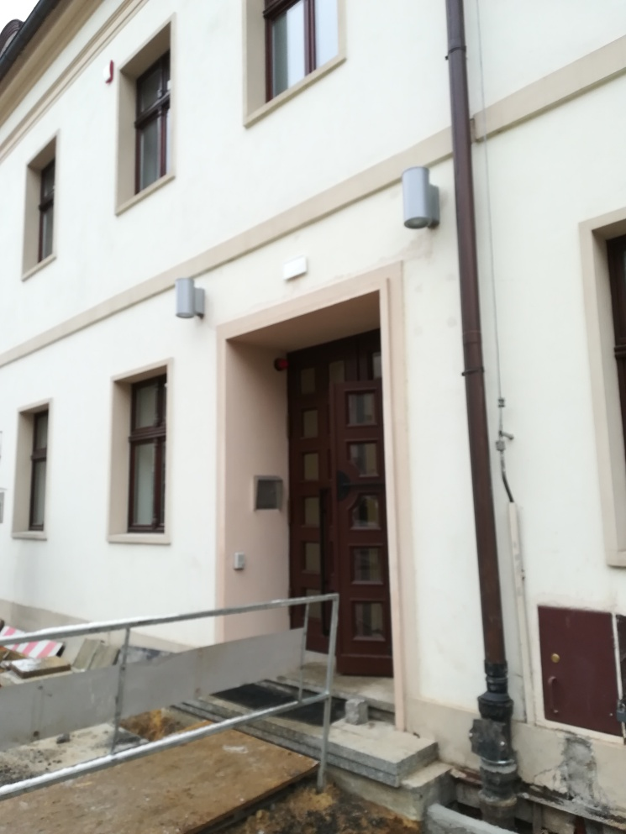
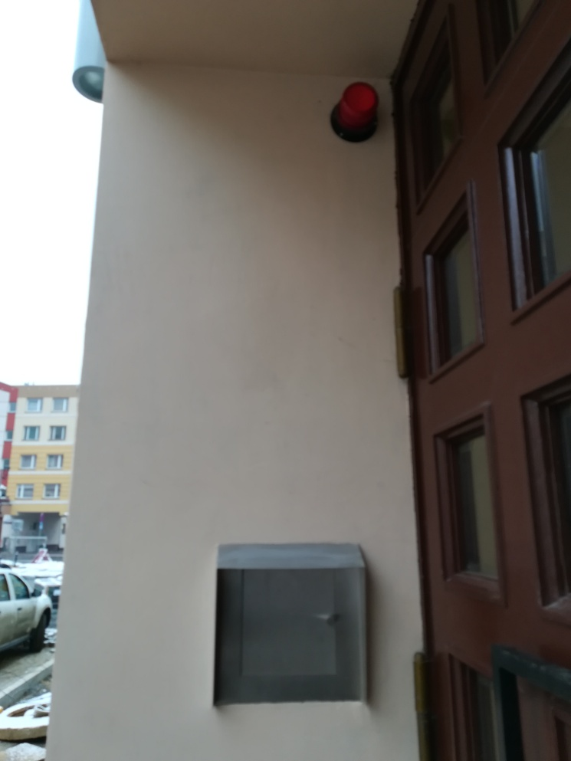
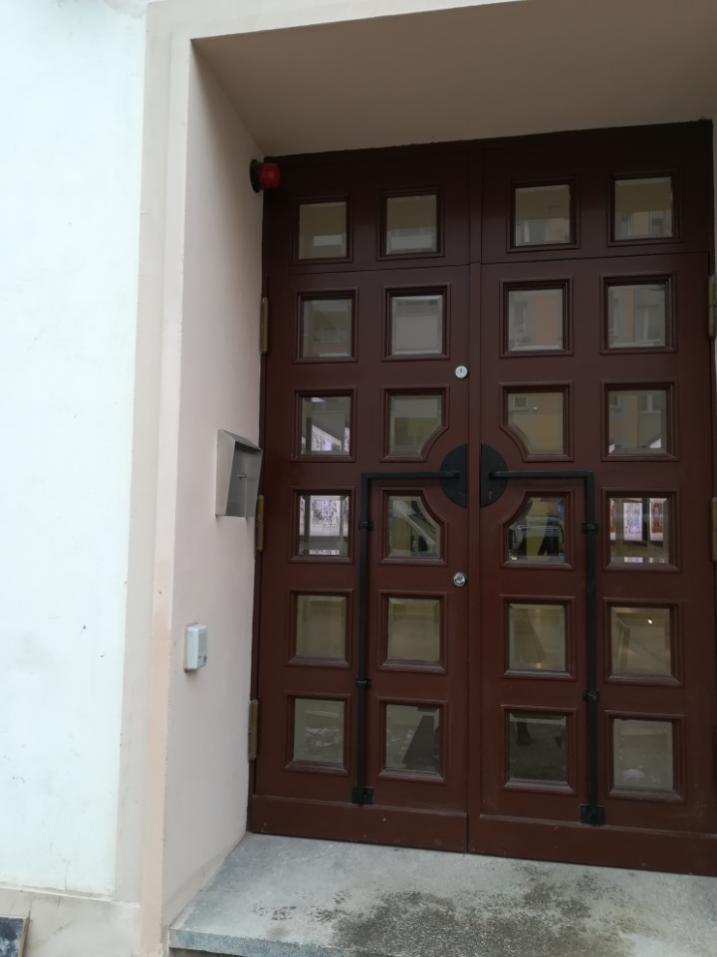
KSP – przykład realizacji
Kaseta Straży Pożarnej wmontowana w elewację
budynku Ratusza w Lubinie
Notes:
29

Slide 30
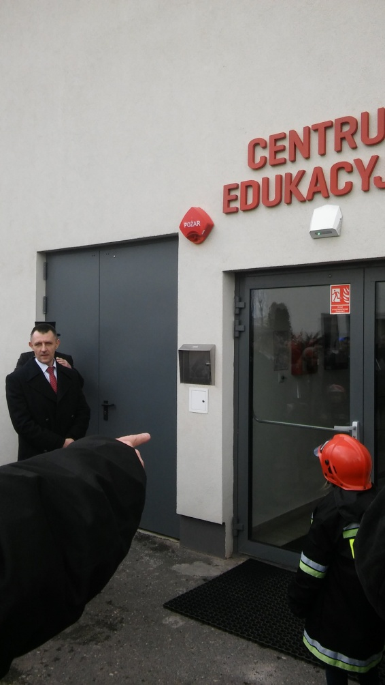
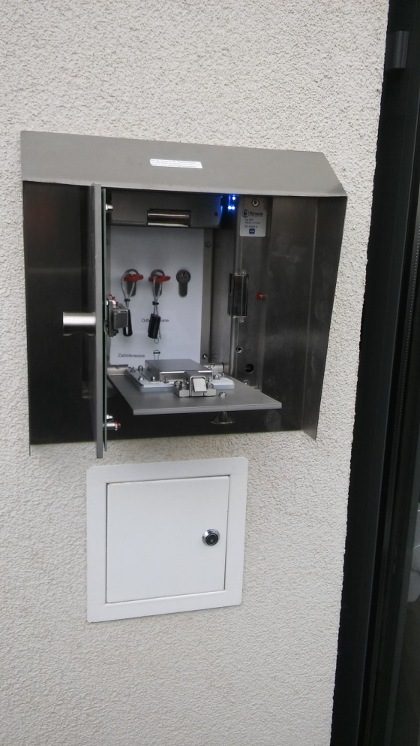
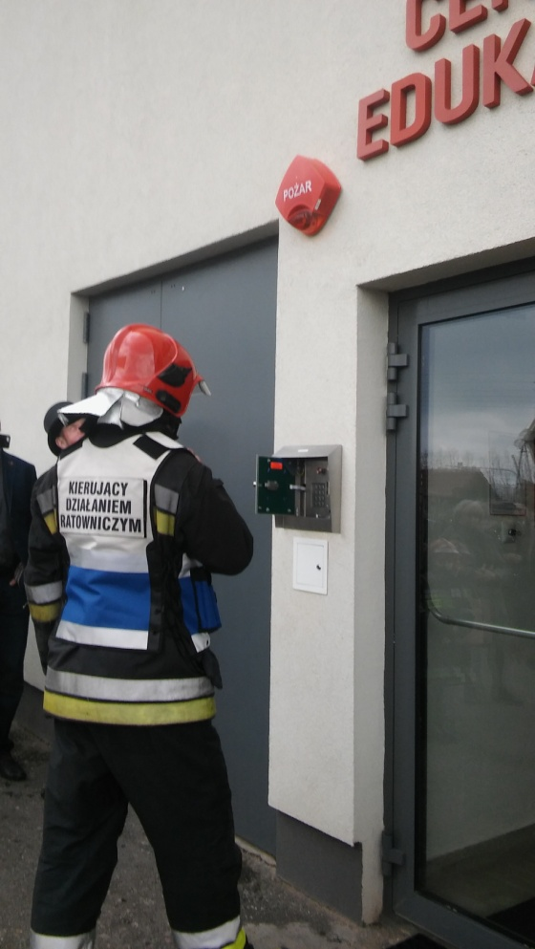
KSP – przykład realizacji
Kaseta Straży Pożarnej wmontowana w elewację
budynku w KM PSP Opole
Notes:
30

Slide 31
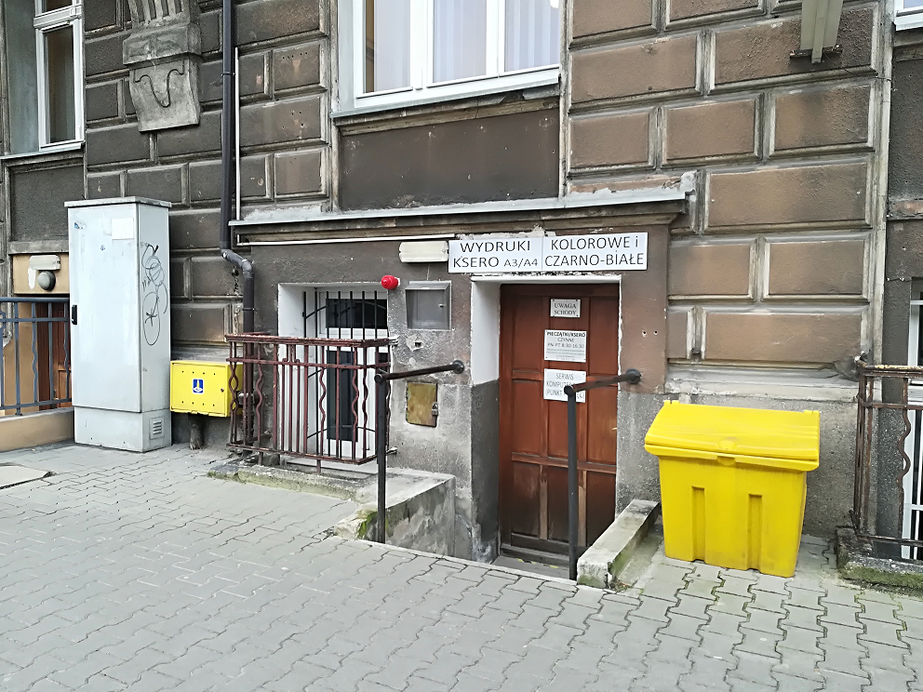
KSP – przykład realizacji
Kaseta Straży Pożarnej wmontowana w elewację
budynku w Urzędzie Miasta Poznania
Notes:
31

Slide 32
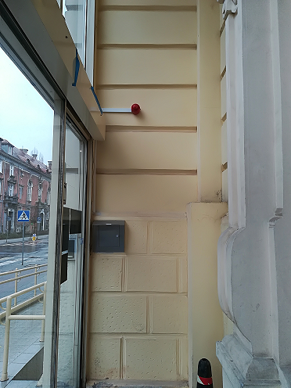
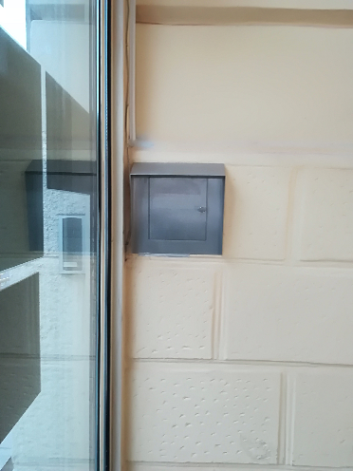
KSP – przykład realizacji
Kaseta Straży Pożarnej wmontowana w elewację
budynku w Urzędzie Miasta Poznania
Notes:
32

Slide 33
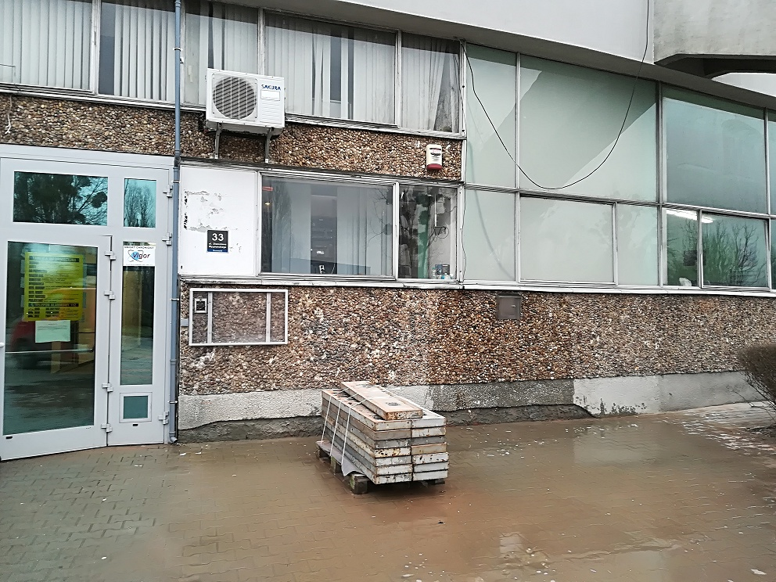
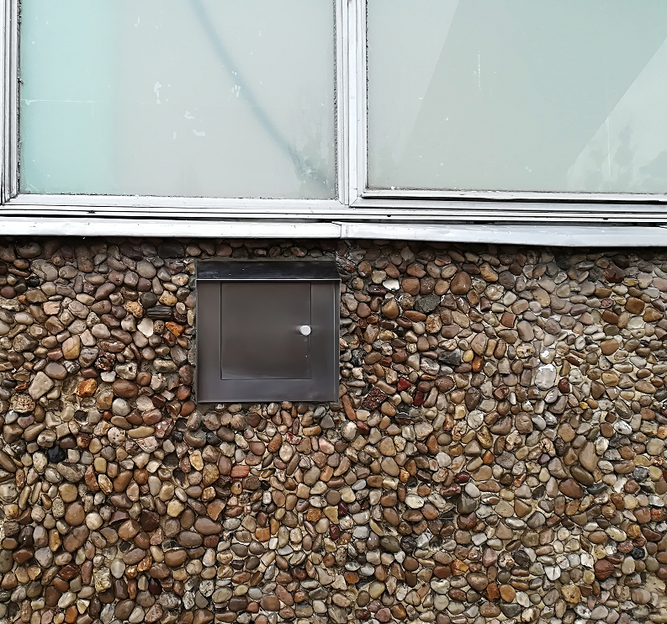
KSP – przykład realizacji
Hala widowiskowo-sportowa ARENA
w Poznaniu
Notes:
33

Slide 34
KSP/KKA – przykład realizacji
Biblioteka Miejska w Dąbrowie Górniczej
Notes:
34

Slide 35
KSP/KKA – przykład realizacji
Zespół Szkół Sportowych im. Polskich Olimpijczyków
w Dąbrowie Górniczej
Notes:
35

Slide 36
KSP/KKA – przykład realizacji
Sąd Rejonowy w Lesznie
Notes:
36

Slide 37
KSP/KKA – przykład realizacji
PKO BP Warszawa
Notes:
37

Slide 38
KSP/KKA – przykład realizacji
Starostwo Powiatowe we Wrześni
Notes:
38

Slide 39
System dostępu do budynków

Slide 40
Dane kontaktowe
www.watra-leszno.com.pl
Dziękuję za uwagę

